Slide 1

《“互联网＋”--中国经济新引擎》
阿里巴巴集团研究院 2015年3月18日

Slide 2
“互联网＋”的本质与进程

Slide 3

一个改变历史的时刻
1994年4月20日，中科院一条64K国际专线，连接国际互联网

Slide 4











对互联网的认识经历了几个阶段
最高深的技术是那些令人无法察觉的技术，这些技术不停地把它们自己编织进日常生活，直到你无 从发现为止。
-----普适计算之父 马克·韦泽
模 规
十万亿量级
互联网经济体
基础 设施
万亿量级
千亿量级
渠道
工具
百亿量级
1995~
2003~
2008~
2013~
时间（大致）

Slide 5
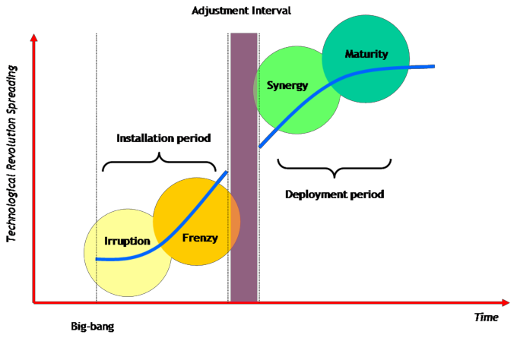
互联网引发的“技术-经济大变迁”
技术革命始于大爆发，前半阶段是安装阶段，先 后经历剧增繁殖期与狂热期，后半阶段是部署阶段， 先后经历 协同效应期与成熟期
---- 英国演化经济学家卡萝塔·佩蕾丝

Slide 6
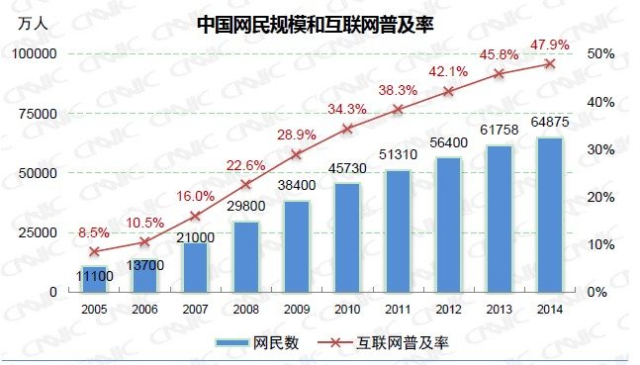
互联网的广泛渗透： 6.5亿网民，5亿智能手机用户
11年间，中国网民数增长了8倍 网购人群>英法德意四国人口总和
2003年
网民数：0.79亿
网民渗透率：4.6%
2014年
网民数6.49亿 网民渗透率：48%
英法德意四国 总人口
2.7亿
中国网购人群
3.61亿

Slide 7
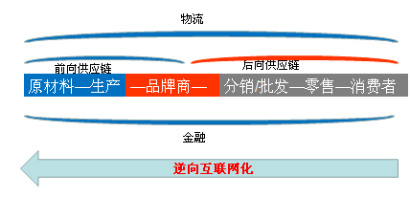
传导机制：逆向互联网化（C-B-M-M）
以消费品为例

Slide 8
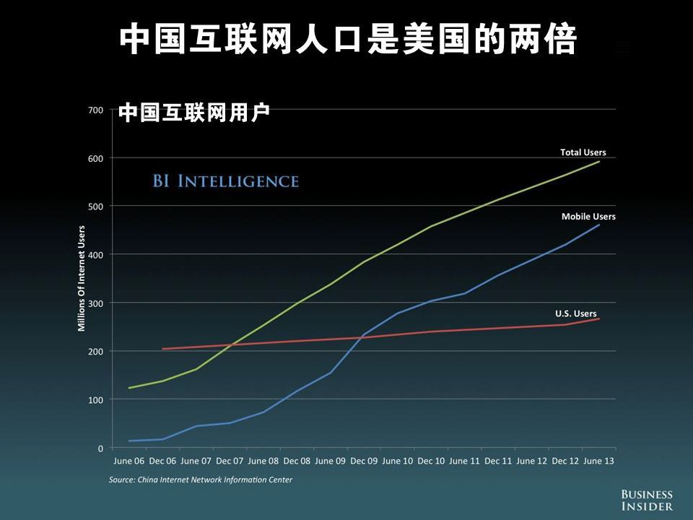
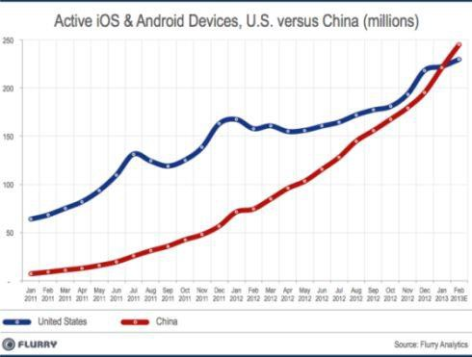
与美国相比，互联网在中国更具颠覆性？
• 更广泛的信息设备安装、更大规模的在线人数+薄弱的工业经济基础，使得“互联 网在中国更具有颠覆性”？！
中国成为最大智能终端市场

Slide 9

互联网+各行各业

Slide 10
金融、物流
+
+ 互联网
+
云、网、端
+
营销、零售
采购、生产

Slide 11
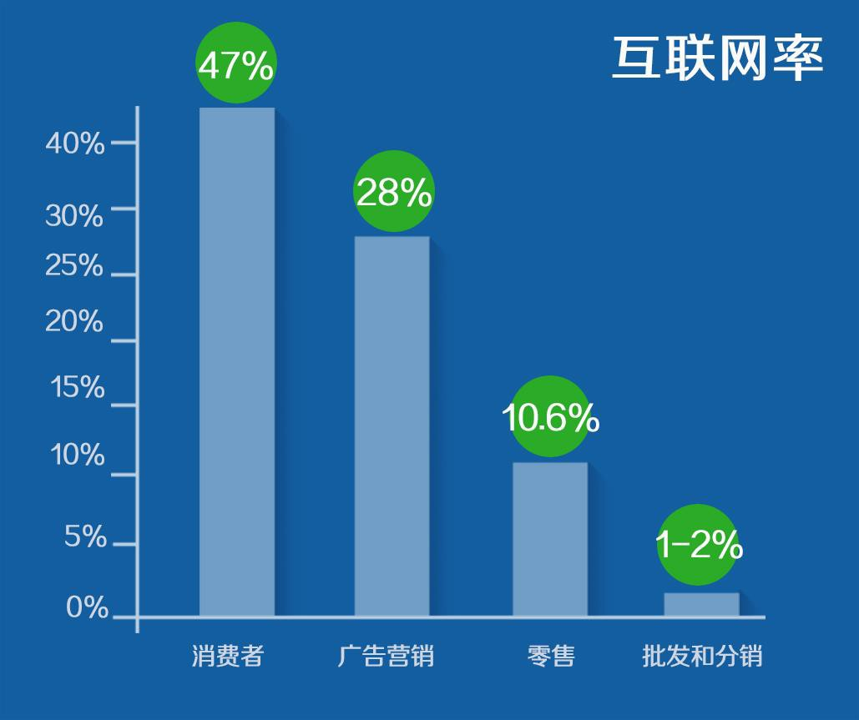
不同产业的互联网化进程
以消费品为例

Slide 12
互联网+的动力之源
云网端、大数据和分工网络

Slide 13







新基础设施：云网端
“互联网＋”动力之源
新生产要素：数据资源
新分工体系：大规模社会化协同

Slide 14

















“互联网＋”的新基础设施：云网端
网
互联网、物联网
云计算、大数据基础设施强势突破
云
云计算、大数据
端
终端、APP
互联网、物联网基础设施快速渗透
智能终端、APP应用异军突起
新基础设施

Slide 15
“互联网＋”的新基础设施：云网端
新基础设施叠加于原有基础设施之上，发挥更大作用
服务（业）生态
平台
云计算-大数据 终端－应用
互联网
新基础设施
工业经济基础设施
（铁公机…）
农业经济基础设施
（土地……）

Slide 16





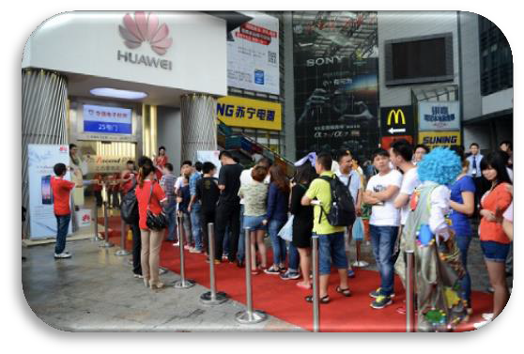



“互联网＋”的新基础设施：云网端
基础设施投资主体转向： 政府或者国有大企业→民营企业（云计算）和个人（移动互联网）

Slide 17
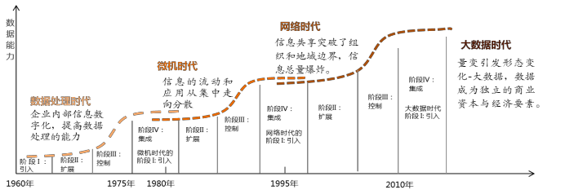
“互联网＋”的新生产要素：大数据
信息技术上的不断突破，其本质都是在松绑数据的依附 最大程度释放数据的流动和使用，并最终提升经济社会运行的效率

Slide 18
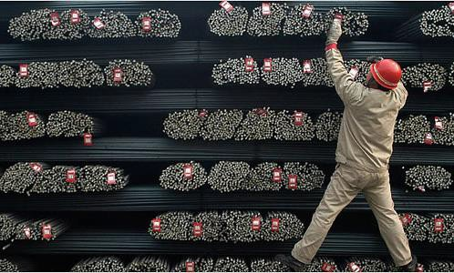

“互联网＋”的新生产要素：大数据
以控制为出发点的IT时代正在走向激活生产力为目的的DT数据时代
实物经济
数字经济

Slide 19













“互联网＋”的新分工体系：大规模社会化协同
共创C2B供应链
IT服务商
运营服务商
消费者
品牌商
店铺
物流服务商

Slide 20











互联网＋”的新分工体系：大规模社会化协同
大规模、社会化协作：包含了共享经济、网络协同和众包合作三方面
企业边界
众包
冲击
合作
共享
生产组织体系
网络
经济
协同
劳动雇佣关系

Slide 21
“互联网＋零售业”
网络零售释放内需潜力

Slide 22
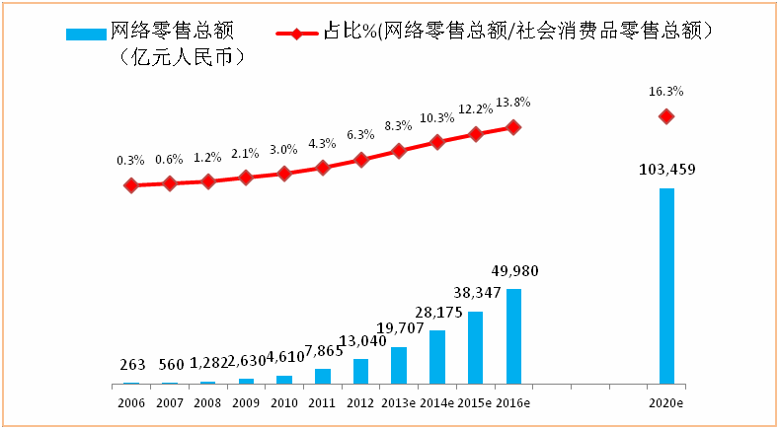
2006-2014：网络零售爆发式增长
网络零售交易额7年增长105倍
社零总额的占比7年提升27倍
2006年
263亿
2014年
2.78万亿
2014年
10.6%
2006年
0.3%
2014年社零总额的排名表
排名 | 地区 | 2014年社会消费品 零售总额（万亿）
1 | 广东 | 2.85
2 | 网购 | 2.78
3 | 山东 | 2.45
4 | 江苏 | 2.32
5 | 浙江 | 1.69
6 | 河南 | 1.38
2.78万亿为国家统计局数字

Slide 23


美国，网络交易只是传统零售业的补充
中国，网络交易正在成为零售业的主流
• 在前100零售商中，中国有8家互联网公司入围，其销售额占前100总销售额的39.3%；在美国，只有3 家纯互联网公司进入前100，销售额之和只占到3.7%
• 中国网络零售规模在2013年超过美国成为世界第一；阿里巴巴零售平台交易规模有望在2016年超越沃 尔玛全球
图： 阿里巴巴网络零售平台与沃尔玛销售额比较
互联网零售企业 | 排名
Amazon.com | 11
Ebay.com | 17
Newegg.com | 71
销售额之和占TOP100 | 3.7%
亿美 元
Wal-Mart
Wal-Mart（U.S.）
Taobao+Tmall
6000
5000
4000
互联网零售企业
排名
3000
阿里巴巴网络零售平台 京东商城
腾讯网络零售 亚马逊中国 当当网
唯品会
1号店 凡客诚品
1
7
10
60
69
79
87
88
2000
1000
0
2003 2004 2005 2006
2007 2008 2009 2010 2011 2012 2013e 2014e 2015e 2016e
数据来源：商务部、艾瑞咨询、易观咨询、沃尔玛年报，阿里研究院分析
销售额之和占TOP100
39.3%

Slide 24
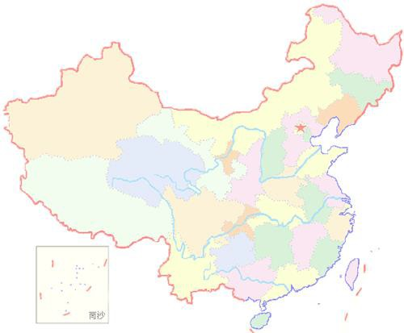
基于互联网的全国统一大市场形成，“巨国效应”显现
• 基于互联网的统一大市场形成释放内需潜力
• 为传统产业转型升级提供了辗转 、腾挪的空间
• 抹平东西部之间的“制度落差”，激励大众创新创业
架构在互联网上的国内统一大市场
每天超过1亿访问
统一的市场
交易规则
统一的信用 体系
统一的商业 服务体系
每天2700万件包裹
6.5亿网民
850万商家
10亿件商品

Slide 25
电子商务实现“外需+WTO”转向“内需+互联网”
•传统商业基础设施欠缺
• 内需增长乏力
•出口疲软、产能过剩
•产业链低端锁定
Online 统一国内大市场
电子商务生态圈
Offline
Offline
中西部、三四线、
80-90后
庞大内需人群
东部、沿海 加工制造业和产业集群 过剩的生产能力
新的基础设施形成：
• 宽带、云计算
• 网络信用、网络治理规则
• 社会化物流、互联网金融
•消费升级
•经济增长
•产销对接
•产业升级

Slide 26
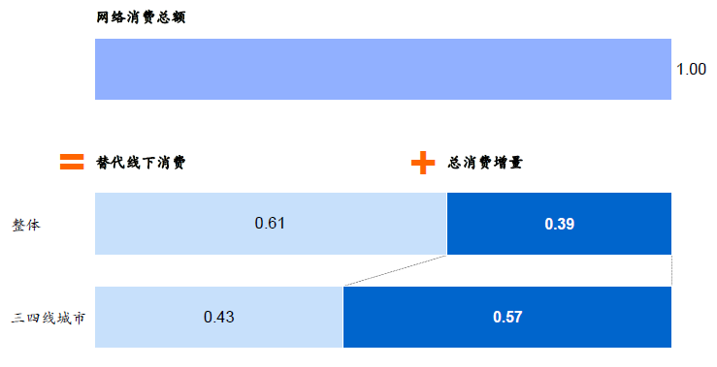
网络零售创造40%的新增消费，释放三四线城市消费潜力
麦肯锡2013年，《线上购物助推中国经济增长》
• 麦肯锡的研究：每100元网络交易额中，有39%的完全新增出来的，其中三四线城市的新增消费系
数达到57%
• 以淘宝网2014年2.3万亿交易额计算，新增消费贡献达到9000亿元！

Slide 27
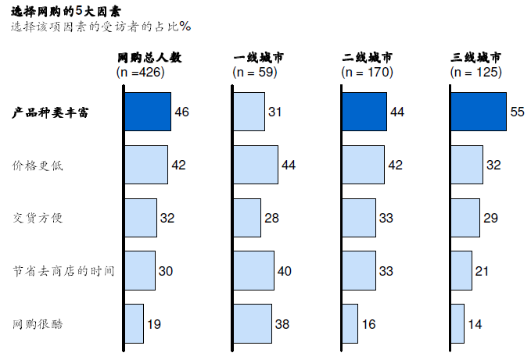
电子商务是如何释放消费潜力的？
• 我国西部与东部地区，人均收入相差不到一倍，人均商业基础设施却相差近4倍
• 消费者选择网购的5大因素中，“产品种类丰富”是第一大因素，在三线城市中占55%
东中西部地区的商业基础设施相对值（2011年）
1.00 1.00 1.00
0.65
0.56
东部 中部 西部
0.39
0.34
0.37
0.27
人均收入
人均交易市场营业面积 人均连锁零售营业面积
数据来源：国家统计局、阿里研究院分析
资料来源：麦肯锡咨询

Slide 28

同时，互联网提升零售交易效率
• 大规模交易平台（如淘宝网）产生，促进产消信息匹配，交易技术创新降低零售成 本，形成强大的市场集聚效应，交易效率得以突破
• 网络零售的交易效率是实体零售的4倍，同样1元的投入成本，实体零售完成的商品
成交额是10.9元，网络零售能完成的商品交易额是49.6元
1元投入成本所完成的商品销售额（元）
基于工业经济基础设施，中国追赶式发展
44.9
基于信息经济基础设施，中国跨越式发展
39.6
实体零售 网络零售
11.7
12.6
12.5
2009
2010
2011
互联网出现
数据来源：国家统计局、雅虎财报，阿里研究中心分析
网络零售和实体零售的交易效率对比

Slide 29






对传统零售业而言，亟需调整自身经营模式
• 百货商场：普遍采取的“联营扣点”模式（15%-30%），缺乏对商品、客
户的管理，丧失了零售业的基本功能；
• 连锁商超的畸形盈利模式：30%的毛利来自前台毛利，即价差，70%的毛利 来自于后台毛利，即进场费、条码费、促销费等等，以及所谓的供应链金融
（拖欠供应链货款）；
社区商业
购物中心
互联网对其影响程度
连锁超市
百货业
•影响最大的是专业卖场、百货、 连锁商超
专业卖场：家电、3C、图 书、家居建材

Slide 30

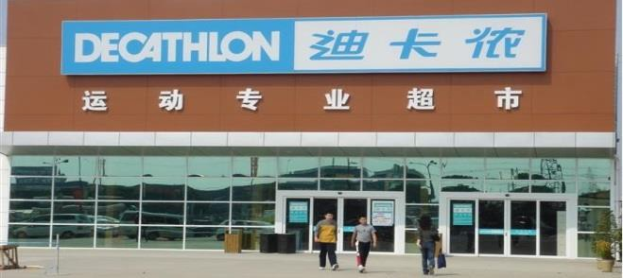
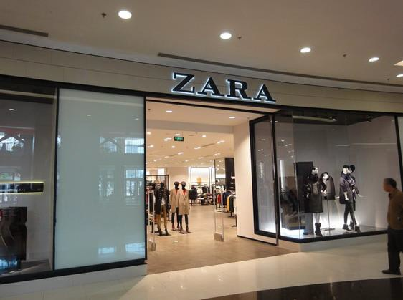
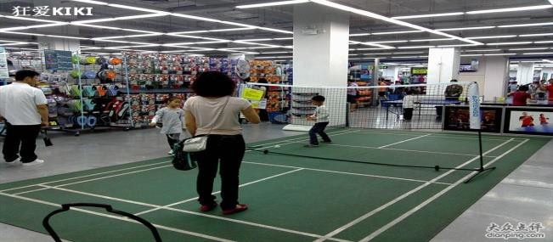
实体商业不会消亡，但其技术手段、商业模式和地理布局将会发生 重大变化
• 业界普遍预测，2020年网购占社零比例在20%左右，还有近80%在线下；
• 即使在网购普及率最高的北上广、宜家、迪卡侬、Zara等实体零售依然繁荣
，值得深思！（自有品牌、高性价比、敏捷供应链、体验式消费？）

Slide 31
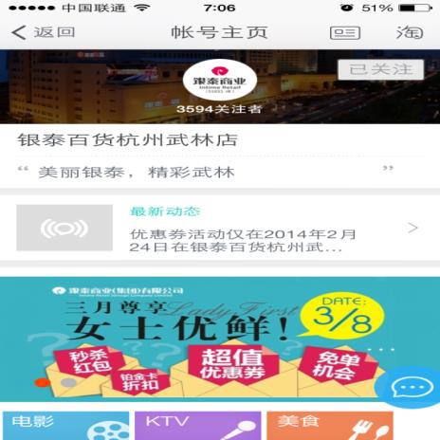


互联网+实体零售业：O2O核心是实现“人、货、场”的数据化，
人
可识别，可到达，可交互
场
货
线上，移动，实体
营销手段线上线下互动
单品可见，库存可见

Slide 32

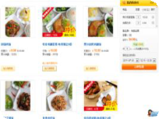


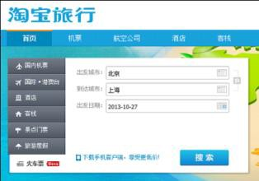







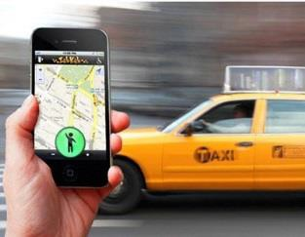






移动互联网驱动本地商业、服务业在线化
•O2O的核心是在线化、数据化
吃 住
行
游
购
娱
线 上
Online
预定、下单、评价
预定、支付
叫车、支付、评价
预定、下单、评价
搜索、比价、下单
……
O
f l
i n
f
线
下
offline e
到店消费
CheckIn、入住
出行
接站、游览
体验、服务
……

Slide 33
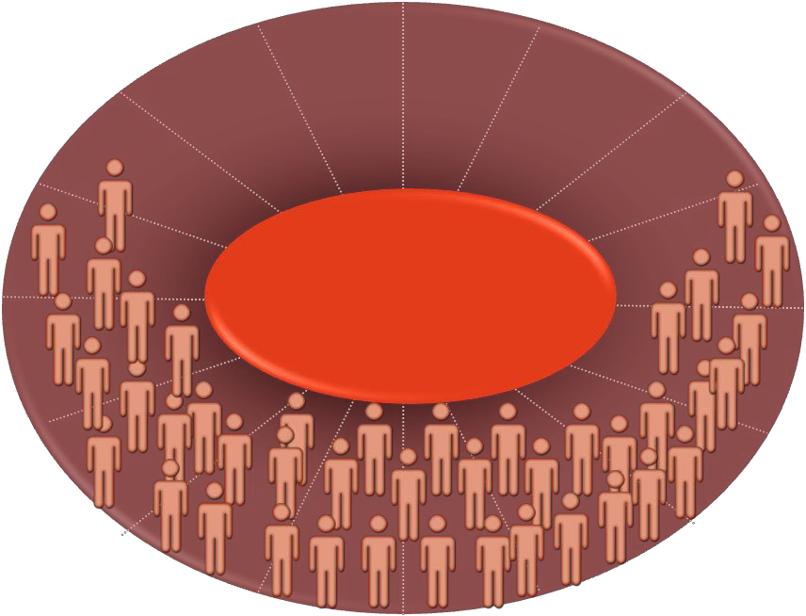
网络零售中的大众创业、万众创新
2014年2月，中国就业促进会发布《网络创
业就业统计和社保研究项目报告》：
• 直接就业：全国网络创业就业总人数962
万，其中淘宝网占866万，九成为个人网店
• 45%为社会弱势群体：失业者、大学生、 农民、残疾人
• 30%网店缺人：未来一年计划招工人数为 313万人
间接_{间}就_{接}业_{就}：_{业}>：3₁0₁0₀万_{9万}
直接就_{直}业_{接}：_{就}9_{业}62：万
392万
（*数据截至2013年10月）

Slide 34
网络就业特征：年轻化、知识化、小微化
60% 80%
90%
大学生
大专及以上
青 年
34岁以下
小 微
0~5人
资料来源：
1. 中国就业促进会：网络创业就业统计和社保研究报告，2014年
2. 阿里研究院与清华社科院：阿里巴巴网络零售平台带动就业研究，2013年

Slide 35
网络零售催生新型职业角色
40,000 4000家
620,000
40,000
淘女郎
代运营
淘宝客
云客服
大学生+残疾人+志愿者
资料来源：
1. 阿里巴巴招股书
2. 《淘宝云客服大学生就业实践报告》（尚未发表），2014年

Slide 36
中国网络零售领先全球的六大要素
沃土
庞大的互联网人口、内需市场
•6.5亿网民（美国的两倍），5.5亿手机网民，3.6亿网购用户
•中国居民消费升级的渴望
基础
“世界工厂”--丰富的中国制造业优势
•2011年，中国制造业超过美国，重回世界第一
•中国产业集群、中小企业为主的优势
驱动力
巨型互联网商业平台及其生态系统
•大平台+小前端+富生态成为互联网时代的产业组织形态
•全球互联网企业，TOP10中，美国占6家，中国占4家
背景
传统商业体系的不完善
•西部商业基础设施只有东部的1/4，而收入只相差一倍
•美国每百万人拥有10个商场，中国只有1个
保障
宽松的政策环境
•过去十年，各级政府秉持秉持宽容新事物，管得少
力量
海量创业者的使命感、创业与创新精神
•互联网掀起“大众创业，万众创新”的热潮

Slide 37
“互联网＋批发业”
产业集群线上转型

Slide 38














传统批发的式微与在线批发的兴起
• 阿里巴巴的1688平台已有 100多个产业带上线
• 超过千亿的在线交易额
线上批发
• 大量“空壳市场”出现
• 四季青、大红门、摊位转租 价降了20%
线下批发

Slide 39


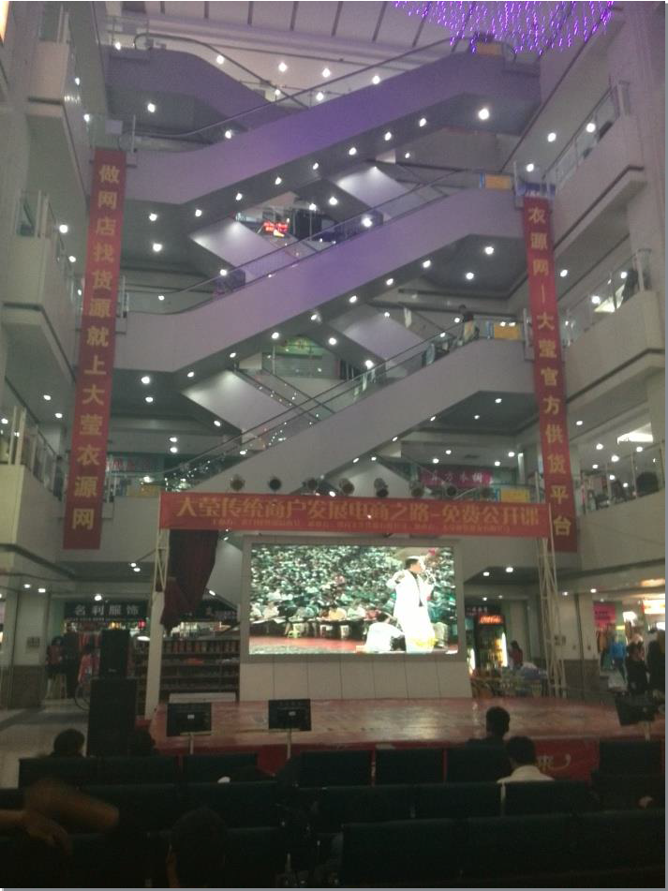
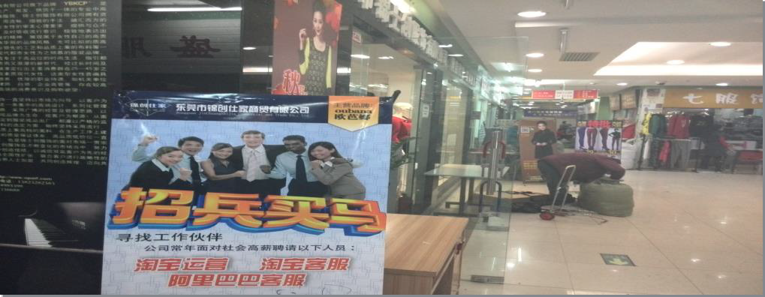

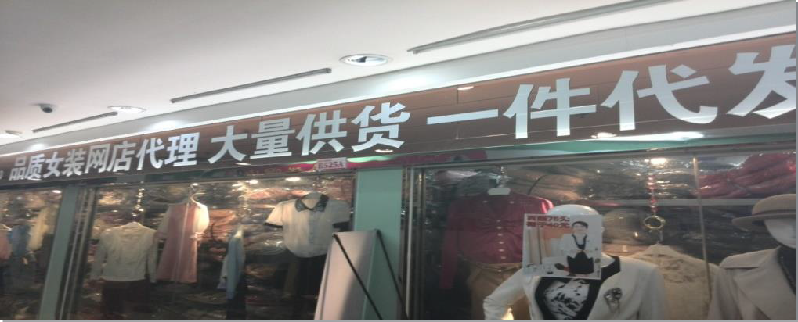
案例：东莞虎门服装批发市场的解构与碎片化，逐步演化为“电子商务产业园”

Slide 40
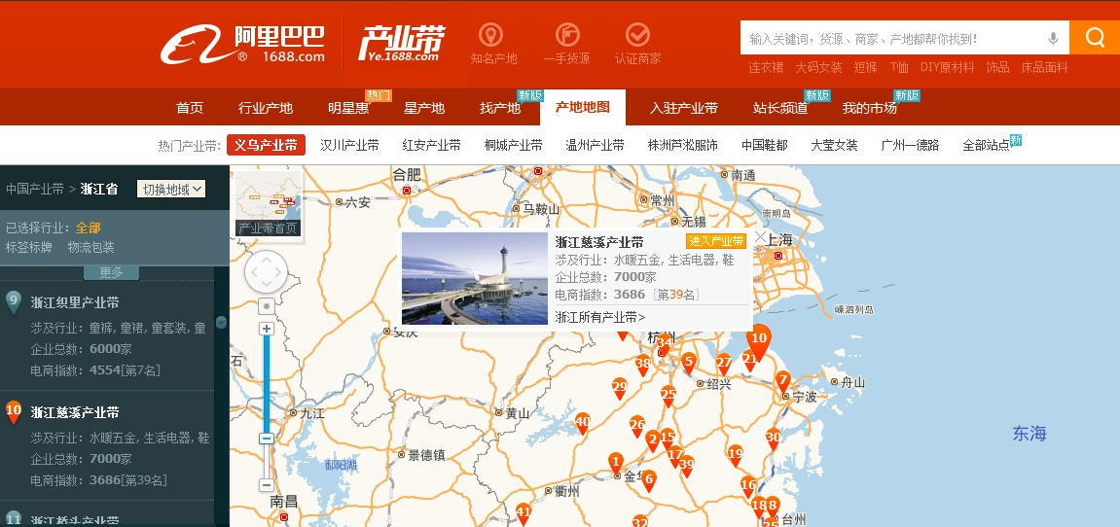
在线“产业带”让零售商直达原产地好货源

Slide 41
“产业带”通过O2O打通零售端与制造端
由C端 发起，推动供应链的变革
运营
商
政府
C
消费者
小B
分销商
大B
供应商
S
服务 商
产业 园区
线上: 阿里巴巴产业带
线下：地方力量

Slide 42
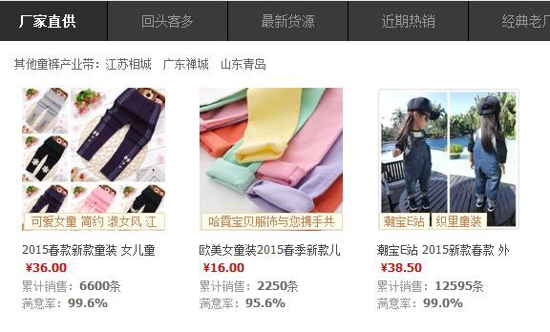
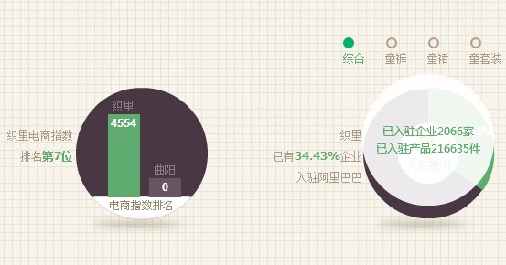
案例：织里童装产业带
案例： 2012年10月9日，阿里巴巴与浙江湖州的“童装名镇”织里镇达成合作意向，双方共同 打造“中国童装产业示范基地”。到2015年初，织里镇已有34%的商家入驻阿里巴巴，在“产 业带”注册卖家超过2000家；2013年，以童装为主的浙江织里产业带销售额超过20亿元，排 名第一。

Slide 43
“互联网＋制造业”
柔性化生产加速

Slide 44


















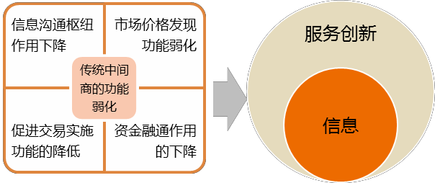
互联网催生C2B商业模式
营销流通环节
中间商服务化：
信息透明使原来依靠信息不对称赚取差价 的传统中间商逐步让位于拥有更强信息能 力的服务商。
另一方面，互联网上容易产生信息冗余， 创造信息增值的服务商则涌现而出。“关 于信息的信息(Meta-information)的价值”
10
1
消费者 主导
设计生产环节
物流仓储环节
完全在互联网 上做生意的 “淘品牌”
8
2
原材料供应环节
4
3
C2B的倒逼式传导
消费者主导市场：
移动互联网、社交网络“无时无刻地连 接”使消费者从孤陋寡闻变得见多识广， 从分散孤立到相互连接、从消极被动到 积极参与，最终扭转了产消格局，占据 了主导地位，不断参与各个商业环节中。
生产商柔性化：
原有以规模效应和资金为主的竞争逐步让 位于信息利用和灵活协同。互联网为小生 产商（品牌商）赋能：（1）聚集长尾需求；
（2）消费者需求实时反馈；（3）柔性化 生产
便成为服务商的利益基点。

Slide 45
电子商务倒逼制造业升级
大部分企业生产端 的设备、工艺、流 程、制度、理念， 都为大生产而准备
以淘宝为例：多品 种、小批量、快翻 新成为趋势
酷绅总经理黄岳南：个性化定制将给企业带来很多挑战：“品质保障难：每件产品的数 据更多……疏忽一个细节就会导致品质偏差，同时对工人的要求更高……会操作多种机 器……不再是单一工种。工期控制难：客户从网络下单相对更零散、无计划性，给供应 链备货、工期节奏安排带来新挑战。成本控制难：个性化定制要求面料品种多，但单批 的量不多，很难形成面料采购规模化效益，导致成本攀升。”

Slide 46
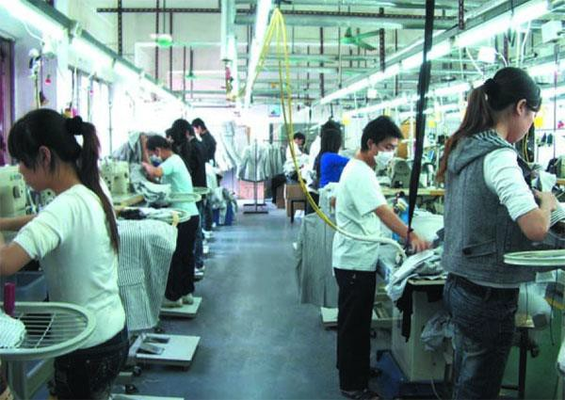
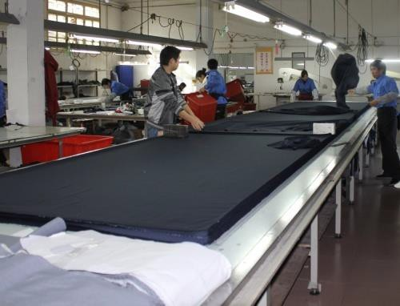
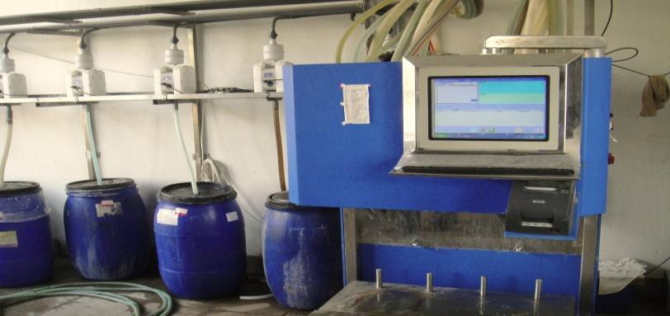
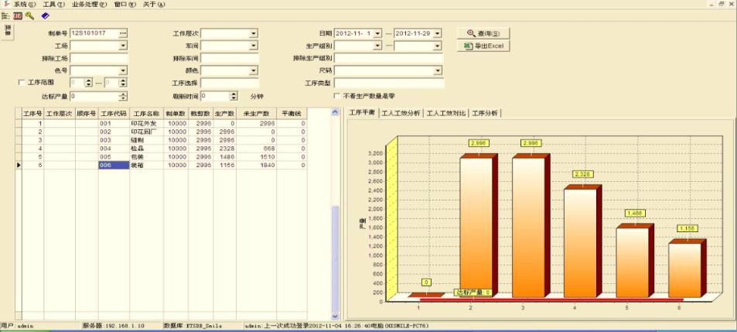
生产方式：车间里静悄悄的变革
从捆包制到“单件流” 小型自动裁床
工序平衡表
小型染缸
EMS系统

Slide 47
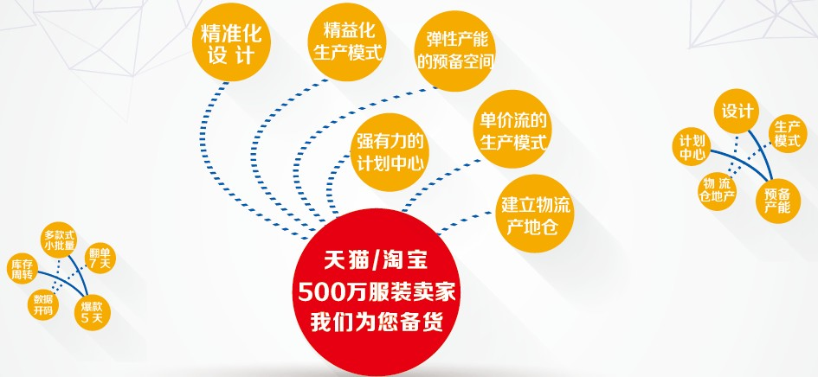
案例：共创供应链-为C2B而生的柔性供应链服务商
•数据全流程打通共享是基础，综合运用PMC、TPS精益生产、TOC改造传统供应链
•韩都衣舍唯一五星级供应链，助推韩都快时尚战略
•C2B运营+柔性化供应链
共创-基于互联网和大数据可 以做到更为极致的“ZARA” 模型：
•数据预测：点击、收藏、购物车
•首单：多款式小批量测款
•发现爆款：多批次快速翻单
•延长单品销售生命周期
•帮助品牌商降低流量成本

Slide 48

案例：聚化算的万台空调大团购，实现规模化定制

Slide 49
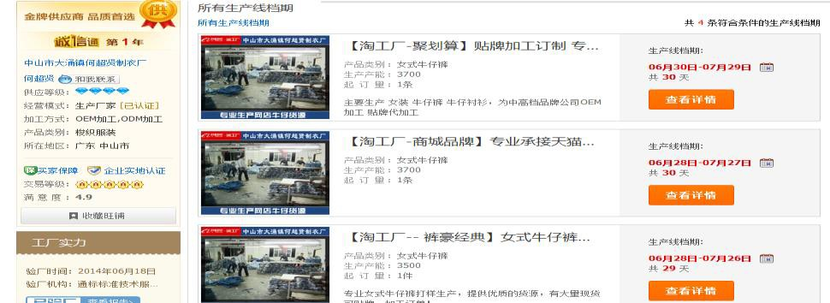
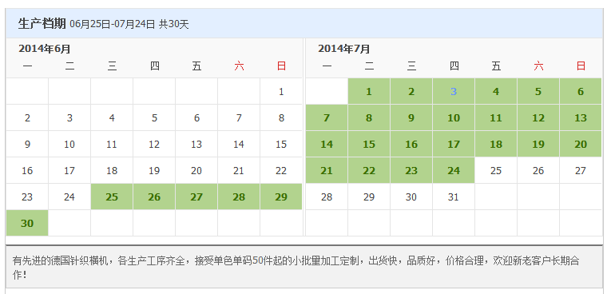
案例：“淘工厂”实现将产能、生产线、档期作为商品在线出售
淘工厂平台：验厂服务+服务能力评价+交易规则+信用体系+供应链金融服务
淘宝商家：懂营销不懂供应链

Slide 50
电子商务给传统企业带来的系统性变化
传统 电子商务
1. 生产模式改变：大批量，低成本———小批量、多品种、快速反应
2. 销售模式改变：（工厂- 分销商 -用户）——（工厂 - 用户）
3. 库存模式改变：大量库存————————零库存成为可能
4. 广告模式改变：狂轰乱炸—————————精确制导、口碑传递
5. 管理模式改变：模拟化管理————————数字化管理

Slide 51




传统企业电子商务转型的三部曲
电商1.0向电商2.0迈进，柔性供应链是关键
产消合一
柔性化生产
电商2.0：C2B
新品首发、品牌重塑
精细化运营
电商1.0-数据化运营
处理存货和尾货阶段
建立内销渠道
去库存化

Slide 52
“互联网＋外贸”
跨境电商崛起

Slide 53
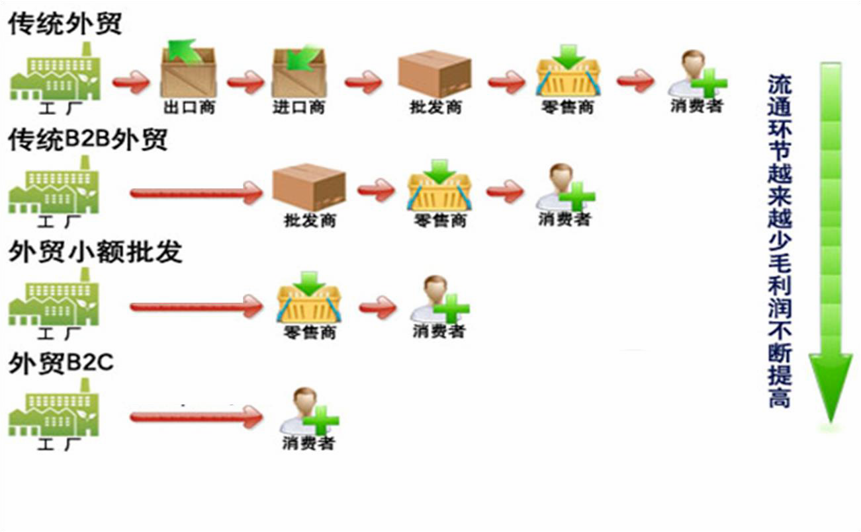
跨境电商帮助“中国制造”利润回归

Slide 54




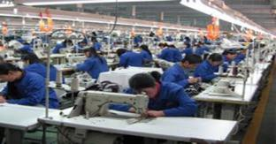























跨境电商出口流程图
IT服务商
B2C
消费者
采购商
跨境电商平台
中国制造
B2B
快递、邮政
空运、海运、铁路物流服务商

Slide 55


跨境电商凸显中国制造优势
传统外贸
跨境电商
大批量、少频次
产品展会+多级分销
大批量、长时间
传统支付,订单式
大企业+代工工厂
小批量、高频次
线上撮合+B2C
快速高效
线上支付，数据+信用
小而美+研、产、销
生产模式
销售模式 物流模式 支付模式 企业形态

Slide 56
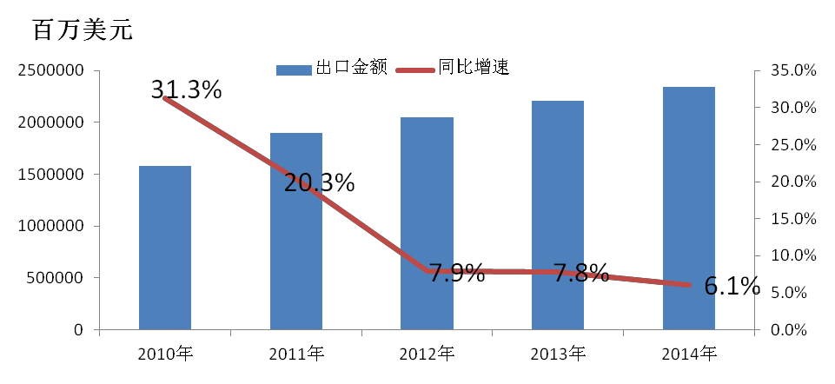
传统外贸和跨境电商增速的对比
传统外贸增速放缓：从2010年开始，年增速从31.3%下降到6.1%（按美元计价出口），未 来增速也很难提升
线上贸易增速随大势有所放缓，但仍然处于高速发展阶段，
2008年-2013年复合年均增长率超30%

Slide 57

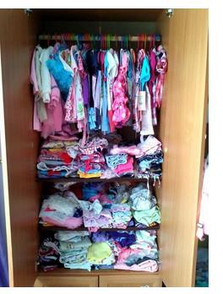
案例：俄罗斯用户晒“速卖通”上买到的中国商品
Nadezhda Orlova：
“2012年1月份开始网购，后来尝试在AE买了珠宝，收到货后对于质量和价格都非常满意。现在只在网 上买东西，都已经不记得最后一次去店里买衣服是什么时候了。”
“现在我的父母，丈夫和小孩的衣服都是在网上买的。如果要照片的话都数不尽了，看，这是衣柜，我 们家里的衣服全是中国的。”

Slide 58









中国外贸升级版：向服务要竞争力
劳动力成本
外汇压力
外需偏弱
工资年增长约14%
七成企业仍然上升
2013年全年升值幅度达3% 从2011年的6.6左右，升到14年初的6.1
欧美国家进口没有达到危机前水平
新兴市场需求也在调整
原出口优势消失
产品升级
流程升级
技术研发产品设 计品牌
节约时间、降低成本
提供其他附加价值
外贸综合服务商

Slide 59


























跨境贸易生态体系的价值
全球跨境贸易生态圈
生产
服务
设计
服务
物流 服务
全球营
销服务
会展 服务
金融/保险
/交易服务
小微外贸 企业
分享 生意
小微外贸 企业
买全球、卖全球
网络运 营服务
云/数据/信用
小微企业在生态圈土壤上，依靠生态圈，可以得到各类服务资源，轻松做全球生意

Slide 60
“互联网＋农业”
老树发新芽

Slide 61
国内主要农产品流通模式
模式 | 渠道关系 | 商品附加 值 | 物流半径 | 物流成本 | 组织程度 | 流通效率 | 渠道关系
生产者主导^{中} | 间环节少 极不稳定 | ， _{低} | 极其有限 | 高 | 低 | 规模较小 效率低 | 生产者主导
零售商主导 | 较稳定 | 较高 | 有限 | 较低 | 较低 | 较高 | 零售商主导
批发市场主 导 | 不稳定 | 较高 | 大 | 高 | 较高 | 低 | 批发市场主 导
龙头企业主 导 | 契约约束， 相对稳定 | 高 | 大 | 较低 | 产销关系紧 密 | 一般 | 龙头企业主 导

Slide 62



我国农产品流通模式的历史演进
信息经济时代
市场经济体制
有计划的商品经济
计划经济体制
• 2008年-至今
• 农产品电子商务逐渐成为 农产品流通的新形式
• 新基础设施、新要素、新 主导权倒逼农产品流通升 级
• 1992年-2008年
• 农产品流通基础设施主要 靠民间资本商业化投资
• 逐渐向社会化、民间化、
微观化和市场化转变
• 1978年-1992年
• 恢复农村集市贸易，促进 城市农副产品市场实施建 设。
• 改革多层次批发体制、行
• 1949年-1978年
• 五大流通组织系统分工明 确，行政体制代替市场体 制
• 重生产，轻流通
政管理体制和企业所有制。
个性化需求彰显， 安全品质要求提高， 解决农产品买好难 及卖好难问题；
国民经济百废待兴， 力求解决基本农产 品的买难问题；
生产力水平提高， 开始考虑解决农产 品卖难问题；
商品市场繁荣，解 决优质农产品买难 及突发性卖难问题；

Slide 63
互联网重塑流通主体
经纪人
• 广州兴果贸易的张永超，陕西武功果 品代办魏引全；共同承办2012年聚 划算的聚果行动；
经纪人 批发商
批发商
• 寿光种子批发商们，接近有一
半批发商触电上网；
• 新发地缪玉东的网络布局，从 B2B到B2C再到O2O；
消费者
• 生活资料消费者：消费习惯、收入 水平发生了变化。对品质和安全的 需求；个性化需求；
• 生产资料消费者；
消费者
零售商
生产者
服务商
生产者
• 农民成为网商，如王小帮；
• 合作社成为网商，如：福建中闽弘泰茶叶、山 东新民志远薯类蔬菜合作社；
• 传统农产品加工企业触电，如遂昌模式中各类
供应商会员；
服务商
• 本地化综合服务商崛起，如遂网公司；
• 传统服务商（运输、仓储）转型，如烟台于立
零售商
• 美国全食超市不做广告宣传, 而是依靠顾客的口碑；
江，从批发商变身仓储服务商；
• 沃尔玛在穗深推出的生鲜冷冻
• 农产品批发市场何去何从？从图书市场衰败到 冷藏配送，当日达；
电子市场凋零，再看农产品市场。
• 京沪等地的农夫市集；

Slide 64
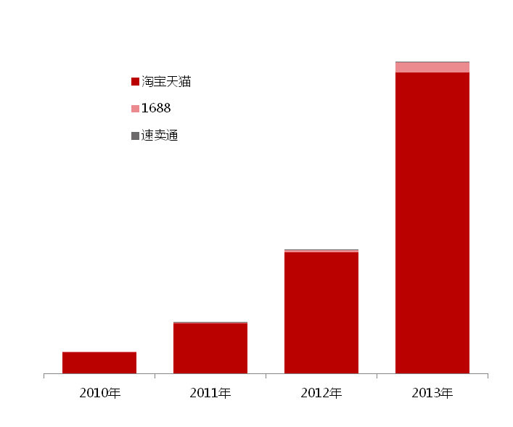
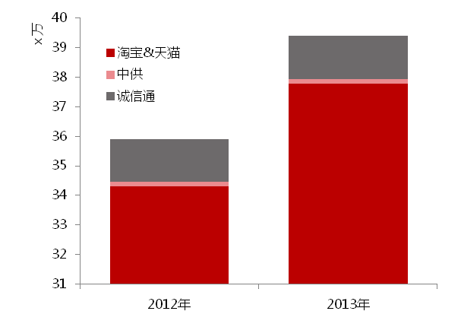


阿里平台农产品电商发展情况
2012-2013年阿里平台上农产品卖家数量
2010-2013年阿里平台上农产品销售额
增长112.15%

Slide 65
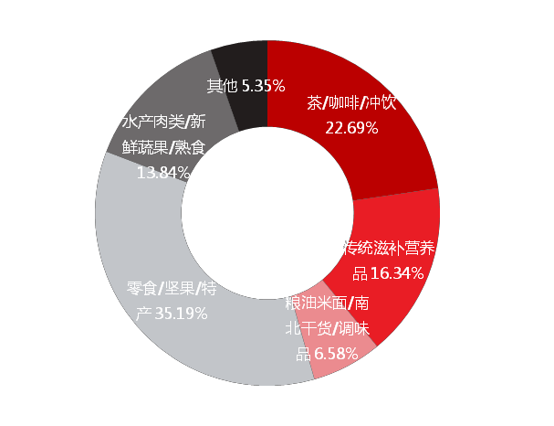
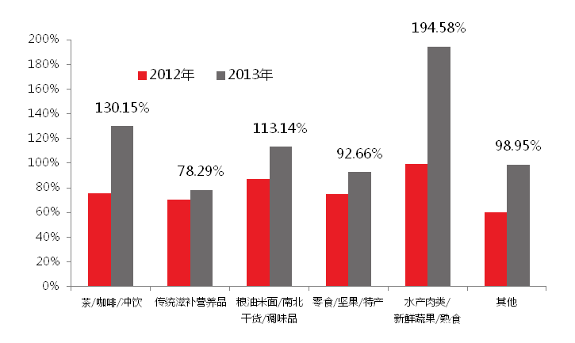
阿里平台农产品零售状况
2013年淘宝网涉农产品类目分布
2013年淘宝网涉农产品类目增长率

Slide 66
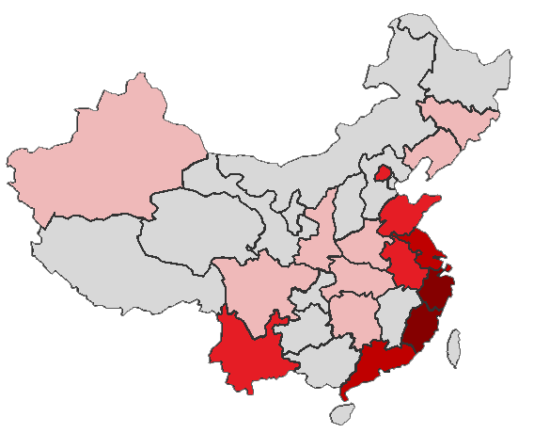
淘宝土特产地图
枣类
百合 枸杞 核桃牛肉类 当归 生羊肉 瓜子 奶酪
大米 猪肉类 蓝莓
灵芝 人参 鹿茸
海参 鱿鱼 枣类 蜂蜜 枣类
梅类
枣类 栗子
海参 樱桃 蜂蜜
大闸蟹 花卉 猪肉类 碧根果 绿茶 花草茶 纯牛奶 鸡蛋 牛肉类
枣类 核桃 葡萄干
枣类 小米
冬虫夏草 枸杞
枣类 山药
冬虫夏草 藏红花
枣类 鸭肉
碧根果 绿茶 山核桃 夏威夷果
山茶油 橙
乌龙茶 红茶 花草茶 桂圆干
槟榔 鱼类 黑茶
最低 较低 一般 较高 最高
海外：蜂蜜 蜂胶 高丽参
牛肉类 普洱 牛肉类 绿茶 养生茶 花草茶 三七 普洱 牛肉类 芒果
香肠/腊肠 七子饼茶 鸡肉类 辣椒 罗汉果
芒果 花粉 燕窝 普洱 乌龙茶 生鸡肉 燕窝 普洱
椰子片 乌龙茶 咖啡豆

Slide 67
新农人崛起
【狭义】
狭义的新农人，指的是以互联网为工具，从事农业生产、流通、服务的人， 其核心是“农业+互联网”。
【广义】
广义的新农人，指的是具备互联网思维，服务于三农领域的人，其核心是 “三农+互联网”。这里指的服务，不仅包含生产经营相关服务，也包括 监管服务、研究服务等。

Slide 68




新农人的结构
新农业生产者
新农业流通者
狭义新农人
新农业服务商
广义新农人
农村网商（非农业）
农村服务商（非农业）
新三农监管与研究者

Slide 69










新农人VS传统农民、新型农民
核心特征：
● 互联网基因  文化基因
● 创新基因  群体基因
新农人
核心特征：
● 较高文化素质
● 掌握现代农业生产技能
新型职业农民
核心特征：
● 自给自足
● 日出而作，日入而息
● 家庭制组织
传统农民

Slide 70










新农人的四大基因
互联网基因
创新基因
文化基因
群体基因

Slide 71
“互联网＋金融”
普惠金融梦想成真

Slide 72


互联网+，互联网与金融跨界融合，产生互联网金融
金融世界
互联网世界
互联网金融
融合·创新
•
•
•
经济下行，资产质量 金融转型，降低成本 盈利下降，资本充足
• 回归实体经济
•
•
•
用户体验、账户安全 产品升级，培育市场 技术创新，数据沉淀
•
借助O2O落地
实体经济（农业、制造业、服务业…）、消费者

Slide 73
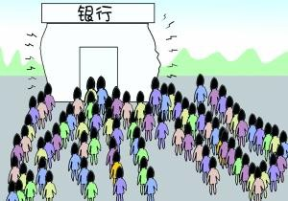
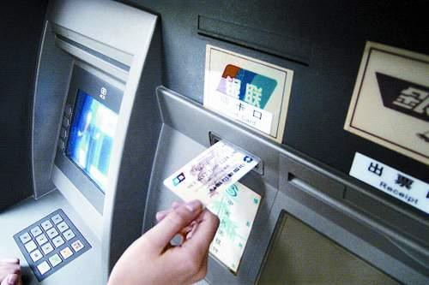
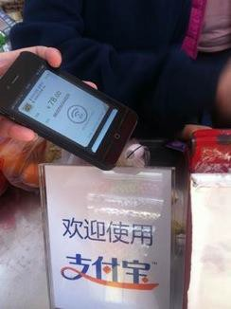

金融的业态发生着重大改变，从消费者角度看
银行网点
银行信息化
移动支付
人人银行？

Slide 74






互联网金融的发展过程：从业态看
新经济成长、传统金融升级转型、金融消费者行为发生改变
影响
网络
征信
网络
众筹
网络 货币？
网络 支付
网络 银行
互联网金融
（元年）
网络
保险
国际
清算
网络
理财
网络
贷款
2003
2013
2023
时间

Slide 75



新的生态、新的物种：全新的交易双方
● 伴生：传统经济的互联网化，带来金融服务互联网化
如：支付宝和阿里小贷
● 改造：传统金融服务的互联网化
如：直销银行(Direct Bank)，陆金所
● 新生：利用互联网技术创新金融服务
如：余额宝，P2P， 众筹

Slide 76
互联网+金融 现状
● 互联网金融总体规模已达10万亿！
● 第三方互联网支付80767亿元，同比增长50.3%
● 活跃的P2P网上借贷平台1575家。贷款余额1036亿元
● 众筹平台116家，一年新增78家，融资金额9亿元
根据央行、网贷之家、艾瑞咨询等相关数据整理 数据截至2014年底

Slide 77


支付宝：从支付，到担保支付，实现了非金融体系的制度创新
支付宝
付款
收款 T+N
在政府监管部门包容呵护下，在 银行电子部门支持下，担保支付 打开了在线交易的大门 担保支付，解决了电子商务交易 信任 担保支付，成为中国新经济、新 金融的制度创新范例
•
买家
卖家
•
•

Slide 78
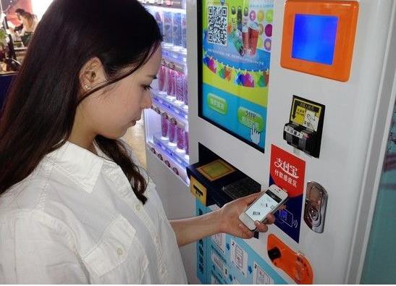
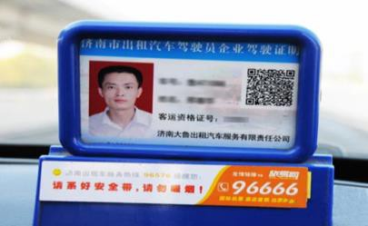
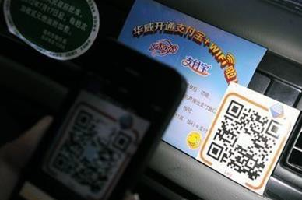


无线改变生活：以消费者为中心的支付服务
出租车扫码付款：20余城市试点
出租车支持支付宝付打车费。

Slide 79


余额宝的价值：在低收入人群中，促进了普惠金融
5741亿元/1亿＝5741元
● 【天弘基金规模逼近6000亿 披露一周年大数据详解宝粉特征】
● 截至2014年6月30日，余额宝规模达5741.60亿元，稳居国内最大、全球第4大 货币基金
● 用户数在二季度突破1亿
余额宝这一年为宝粉创收118亿元，相当于请全国人民每人一份炸鸡和啤酒！

Slide 80












































围绕余额宝的技术与产品创新，不仅仅是一个金融产品，更是一个数据化产品、云计算产品
2500亿
截止1月15日余额宝规模突破2500亿 元，客户从6万猛增到4900万，成为 中国最大单只基金，全球货币基金排 至第14
11000
性能卓越，上线后性能超出期望，实 时请求处理高达11000笔每秒 远超原基于IOE的不足1000笔每秒 能力
16倍
效率提升16倍 30分钟完成了之前要8个小时的清算 工作

Slide 81

互联网与移动支付，大幅降低实体经济交易成本

Slide 82

小微企业融资覆盖率有望大幅提升

Slide 83
案例：阿里小贷，“我们的主要贷款对象，是那些银行完全不会考虑的企业”
■ 截至2014年6月，阿里小贷累计获贷客户数80家，累计放款2000亿元，不
良率为1.21%
■ 2013年阿里金融平均单笔贷款金额仅1.3万元，平均单户贷款余额仅3.6万 元
 | 传统银行&小贷公司 | 阿里金融
客户实际年化利率成本 | 15%以上 | 6.7%
贷款额度 | 平均150万 | 平均6-7万元
单笔信贷成本 | 2000元 | 2.3元
审批周期 | 最快3天 | 最快几分钟
不良贷款率 | 2-3% | >1%

Slide 84

互联网+金融 服务实体经济
来源：麦肯锡报告

Slide 85
“互联网＋物流”
电商物流异军突起

Slide 86


电商物流模式
信息流
信息流与资金流均可通过 信息化解决，唯独物流不行
，因此需要一套与电商商
业模式相适应的物流系统
电子商务开创了一种新 的商业模式，交易双方 可能地理位置相隔极远
物流
资金流
B2C
C2C
快递模式
仓配模式
快递模式

Slide 87


电商物流发展现状
2014年，我国快递件量接近140亿件，同比增长近52%,近3年以来，我国快递件量同比增长速度在50%以上 电商件占全部件量的60%以上， 快递带动就业120万人以上 然而快递收入的增长速率比件量低，从2008到2014年，全国快递件量平均增长率为43%，收入平均增长率为29% 快递单价不断下降，2005年，平均每件为27.7元，2014年只有14.7元 82%快递业务量集中在东部，主要集中于广东、浙江、江苏、北京、上海等地
•
•
•
•
•
快递业务量
160
140
120
100
80
60
40
20
0
70.00%
60.00%
50.00%
40.00%
30.00%
20.00%
10.00%
0.00%
2005 2006 2007 2008 2009 2010 2011 2012 2013 2014
快递件量 件量增长率
单位：亿件

Slide 88



电商物流与传统物流是供应链的不同
消费者收货
原料半成品
制造企业
批发商
零售商
最后 一公里
消费者下单
电商物流时效
消费者收货
原料半成品
制造企业
电商
消费者下单 库存前置
电商物流时效
消费者收货
原料半成品
制造企业
电商仓储
电商
消费者下单

Slide 89

工业化滞后信息化是电商物流面临的最大问题
现代物流基础设施是支撑电子商务的关键，既要依靠互联网、大数据、云计算等信息时代的基础设施，又要依靠 交通、转运、仓储等工业物理基础设施，美国在上世纪60年代完全完成新型工业化，90年代末期出现的互联网革命，美 国所要做的只是“基础设施升级”，而我国至今没有完全完成工业化，同时遭遇信息革命，现代物流基础设施不是 “升级”而是“创造”
美国工业化完成
信息革命
中国工业化完成
1993
中国首家快递 “快客达”诞 生
1999
阿里巴巴成立
1996
IBM公司 提出电子 商务概念
1971
FEDEX
诞生
1907
UPS诞生
2020
数据来源：国家邮政局 Transportation Foundation

Slide 90











互联网对电商物流效率的改变
电子运单 加快发货效率
库存前置
本质提高时效
电商
物流进度与 满意度反馈
根据物流压力 指导电商销售策略
数据流
电商与物流 联动发展
物流大数据平台
数据分析 物流路径优化
数据流
根据销售预测 指导物流资源配置
打通数据链
减少过度运输
货物不动数据动 减少物流成本
物流企业

Slide 91


案例：菜鸟基于大数据的”物流雷达预警系统”
• 实现对全国物流网络每个节点、线路的繁忙程度和未来包裹量预测
• 与交通部、国家气象局合作，数据实时分享给全国十几大物流公司
• 一周多的时间，2014“双十一”2.78亿个包裹80%顺利完成签收

Slide 92


























互联网对流通体系的改变
收货端的变化
发货端的变化
现代物流基础 设施不断完善
物流覆 电子商务突破了空间限制
盖度扩 农村等传统商贸基础设施
大 不足的地区也可以无差别消费
产业 C2B模式的发展，个性化制 布局
变化
造成为发展趋势，不再唯规
模化生产一途
电商新 型城镇 化
新型产业集聚的辐射周边区 域，带动支撑、衍生服务业和 其他行业，形成新型城镇化
新型 产业 集聚
电商形成新的产业集聚， 全国涌现的200多个淘宝 村，是新型产业集聚的雏形
物流路径的变化

Slide 93




社会化物流与智慧物流是趋势
社会化物流
现代物流就是一个不断接力的过程 社会化物流的成本与信息对称性成反比 随着信息化的发展，社会物流资源配置 将越来越优化 2013年，DHL在瑞典试点路人送货
2014年，亚马逊试点出租车顺路送货
智能物流
物流智能化是明显趋势 2013年，UPS、DHL、GOOGLE、顺
丰
等公司陆续公开无人机试点
亚马逊公司启动KIVA仓库管理机器人， 目前已投入实际应用
很多企业正在研发自动配送机器人

Slide 94





新技术、新设备首先在电商物流业应用普及
快递人员手持终端普遍采用，可实现 快件操作与信息采集、传递同步，可 对快件运行状态进行全程全网监控
热敏打印技术比 传统针式打印机 至少快6倍以上， 3000单/小时，提 高发货出仓速度
大的快递公司普遍采用 GPS车辆定位系统
高速自动分拣系统效率提升3 倍，差错率降低10倍

Slide 95

重要的启示
中国正处于从工业经济向信息经济加速演变的历 史转折点，很多的变化是根本性、长期性的。对 于中国经济未来的发展模式需要有全新的思考。
95

Slide 96
从“技术-经济范式”转移来看待“互联网+”
• “互联网+”推动信息经济加速来临
时代 | 社会形态 | 资源 | 生产力特质 | 经济形态
农耕时代 | 农业社会 | 物质（主要是土地等 | 分散个体化 | 农业革命的结果
 |  | 自然资源） |  | →以自然经济为 主的农业经济
工业时代 | 工业社会 | 物质和能量（特别是 | 集中规模化 | 工业革命的结果
 |  | 资本和动力资源） |  | →以商品经济为 主的工业经济
信息时代 | 信息社会 | 物质、能量和信息 | 分布式多元协同 | 信息革命的结果
 |  | （信息资源上升为重 |  | →以网络经济为
 |  | 要的战略资源） |  | 主的信息经济

Slide 97

新的主导：消费者中心时代来临
90%-100%
60%-80%
40%-60%
20 世纪 70 年代 20 世纪 80 年代 20 世纪末 21 世纪初……
需求漂移：企业供给与市场实际需求间交集越来越小 消费者开始处于商业活动的中心
时间
消费者时代
生产商 大权在握 时代
大众营销 时代

Slide 98








新的经济基础设施正在形成
信息经济基础设施
工业经济基础设施

Slide 99
新的要素：从资本、劳动力到数据/信息
- 数据（信息）成为独立的要素
- 数据（信息）的流动性进一步被释放出来
- 数据要素的投入带来非线性的增长
→ 数据 （ 信息 ） 逐 渐 代 替原有稀缺资源 ， 随 着 资 源 的 配 置 转 向 信
大数据的发展核心动力源自提高人类 测量、记录、分析和预测世界的能力。 通过数据、信息和知识的流动：
→ 加速了劳动力、资金、机器等原有 要素的流动、共享。
息而远离稀缺资源。
替代
→ 数据 （ 信息 ） 成 为 经 济活动的核心要素。
扩张
→ 通过工具创新和要素融合，扩张了 要素实际投入和生产效率。

Slide 100



新的关系：从“链”到“网”
R&D
原材料
生产商
品牌商
分销商
零售商
消费者
设计端
生产端
市场端
• 传统产业体系下，商业活 动围绕少量重要数据展开，企
代理商
• 电子商务体系下，当数据产
生是全方位、实时、海量的时
业之间的协同是单向的、线性 的、紧耦合的控制关系。品牌 商处于价值链核心，对供应链 实施控制。
候，企业间的协作就必须像互联 网一样，要求网状、并发、实时 的协同
R&D
品牌商
消费者
原材料商
生产商

Slide 101
技术改变商业，商业改变生活
信息时代商业文明的演进
信 息 技 术 的 扩 散
技术革命驱动
商业创新驱动
社会生活变革
新商业 成熟
社会生 活变迁
新商业快 速成长
新商业 立足
黄金年代：“技术、商业、社 会”的协调一致，繁荣而稳 定，新商业文明展开
新商业 起步
新技术 与“新
应用” 爆发
新技术 的积累
金
制
新技术 起步
融
度
泡
调
沫
适
期
期
制表机、 电子
互联 电子 _{.com} 网商崛起
网货大行其道
社会大众开始 自主学习新技术
新旧 网规日 商业 益成熟 制度
调适
社会结构、 ^{发展阶段}
生活方式、 文化心理的
变迁
打孔机等 计算机 的发明与 的发明
网的发 商务起 _{泡沫}
明与应 步
应用
与应用
用
与新商业

Slide 102


未来
已经发生
托夫勒：
多数人在想到未来时，总觉得他们所熟知的世界将永远延续下 去，他们难以想象自己去过一种真正不同的生活，更别说接受另一个
崭新的文明……我们是旧文明的最后一代、新文明的第一代。

Slide 103
来往二维码
微信帐号 ：aliresea rch
新浪微博 ：阿里研究院
谢 谢

